Slide 1
Муниципальное дошкольное образовательное учреждение
«Детский сад № 87»
РАЗВИВАЮЩАЯ
ПРЕДМЕТНО- ПРОСТРАНСТВЕННАЯ СРЕДА
В МЛАДШЕЙ ГРУППЕ «КАПЕЛЬКА»

Slide 2
Согласно ФГОС ДО, развивающая предметно-пространственная среда (РППС) – часть образовательной среды, представленная специально организованным пространством, материалами, оборудованием для развития детей дошкольного возраста в соответствии с особенностями каждого возрастного этапа, охраны и укрепления их здоровья, учёта особенностей и коррекции недостатков их развития.
Создавая предметно-развивающую среду для детей младшей группы, проходящих адаптационный период к условиям детского сада, необходимо заботиться о том, чтобы малыши комфортно чувствовали себя и обстановка в группе была близка домашней.

Slide 3
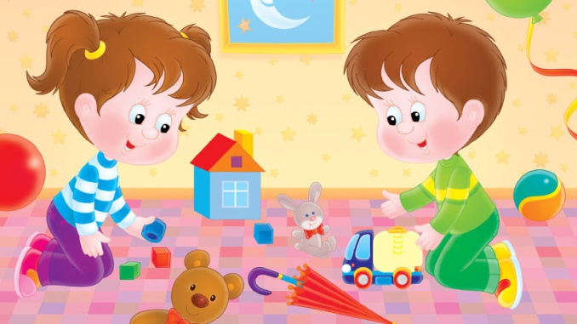
Развивающая предметно-пространственная среда должна быть:
Содержательной
Вариативной
Полуфункциональной
Безопасной
Доступной
Трансформируемой

Slide 4
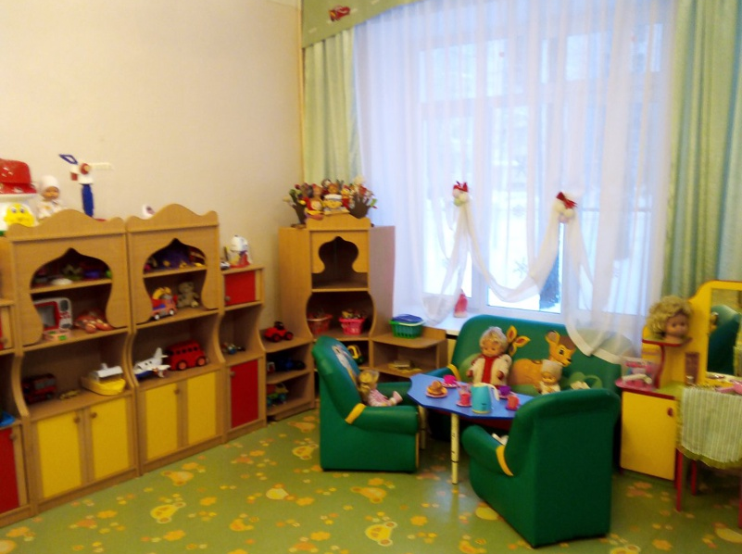
Добро пожаловать в группу «Капелька»!!!
Девиз группы:
«Мы маленькие капельки, всегда мы улыбаемся.
Рисуем, пляшем и поем,
Семьей мы дружною живем!»
В нашей группе всем на диво,
И нарядно и красиво!
Очень много есть у нас
Всё покажем мы сейчас!

Slide 5
СОЦИАЛЬНО-КОММУНИКАТИВНОЕ РАЗВИТИЕ:
Центр сюжетно-ролевых игр
Центр театрализованной деятельности
Центр уединения
Центр безопасности

Slide 6
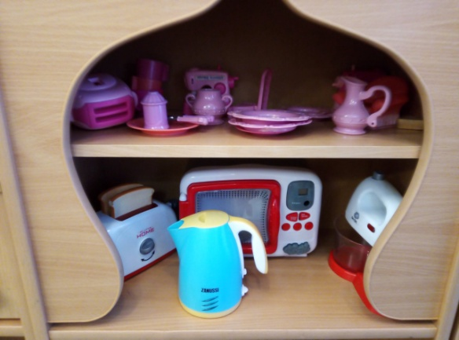
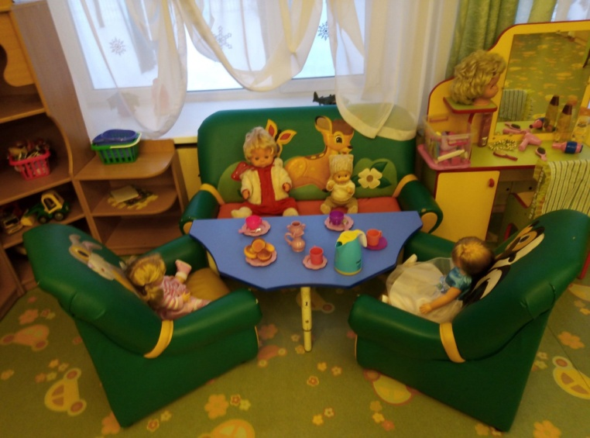
Центр сюжетно-ролевых игр
Хороши у нас игрушки - куклы, мишки, погремушки.
Поиграем и потом, все на место уберем.
Уголок «Хозяюшка» – здесь играют в основном девочки, но иногда и мальчики могут «приготовить» что-нибудь вкусненькое.
«Гараж» – здесь хозяева – мальчики, однако и девочки иногда не прочь «сесть за руль» быстрой машины.

Slide 7
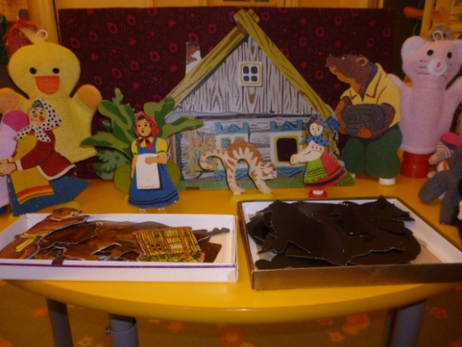
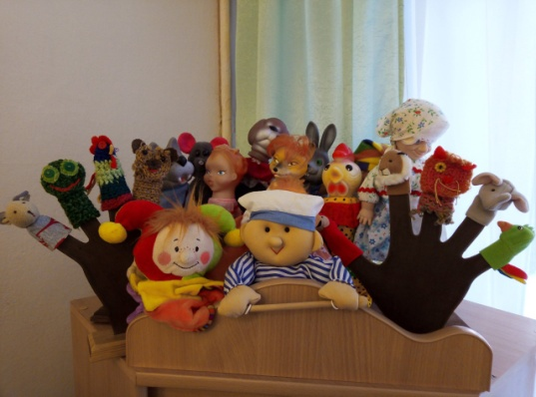
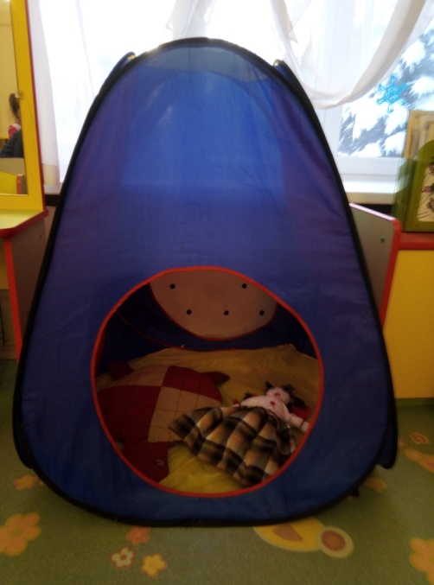
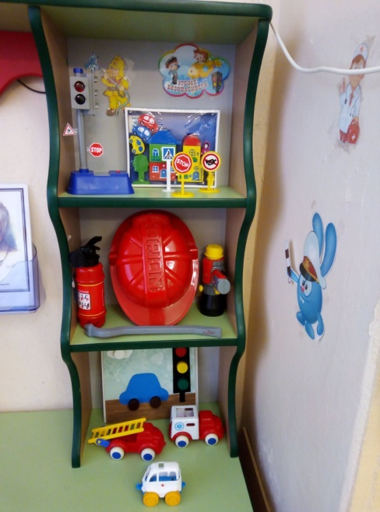
Центр театрализованной деятельности
Отправляемся друзья,
В чудо – сказку “Ты да Я!”
В театр кукол и зверят,
Для девчат и для ребят!
Центр безопасности
Центр уединения
Есть место для уединения. В нем можно стресс и напряженье снять, Подумать о хорошем, сокровенном, А если хочется – поплакать или покричать.

Slide 8
ПОЗНАВАТЕЛЬНОЕ РАЗВИТИЕ:
Центр конструирования
Центр математического развития
Центр природы и экспериментирования
Центр краеведения

Slide 9
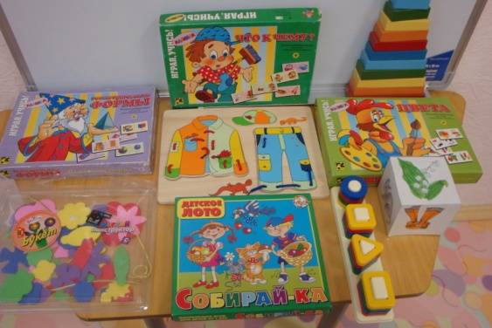
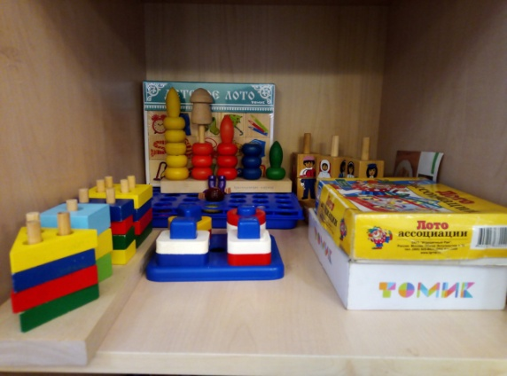
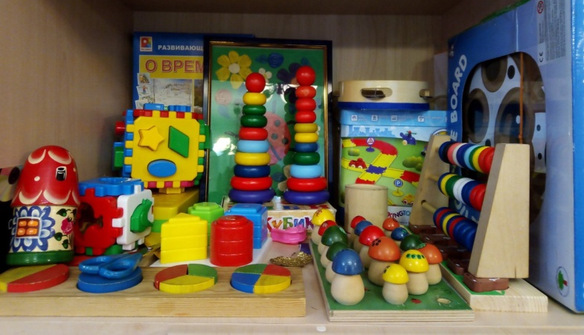
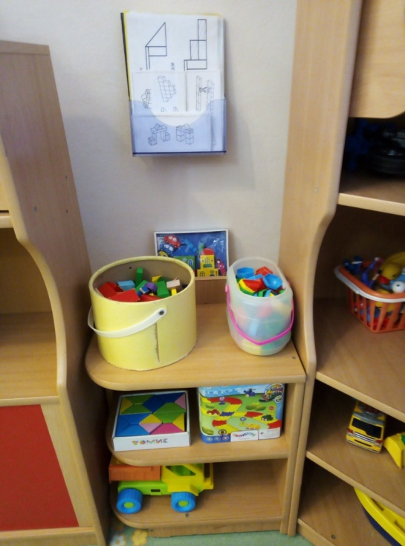
Центр коррекционного развития
Центр конструирования
А вот любимое местечко,
Здесь время мчится, словно речка,
Тут быстро взрослым можно стать,
И много нового узнать.

Slide 10
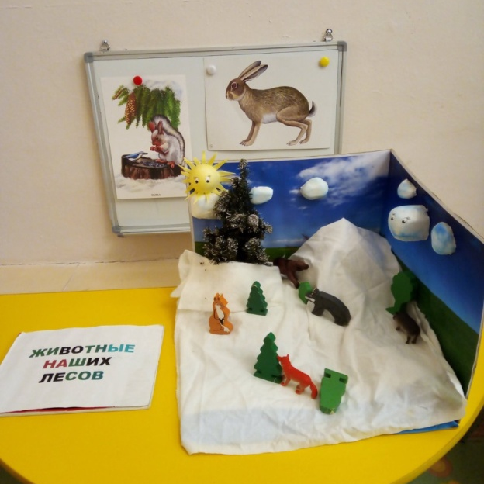
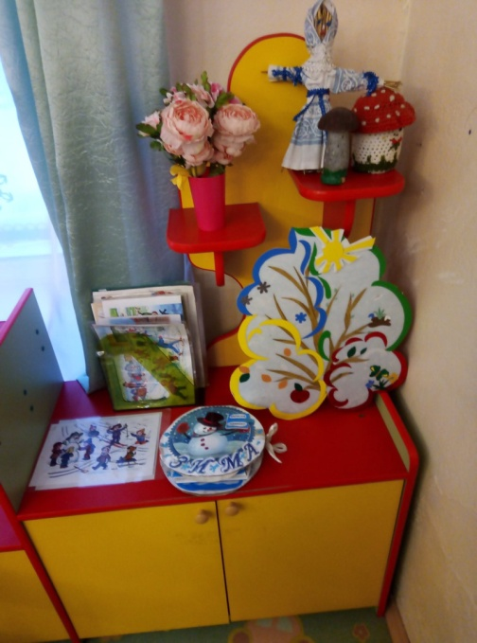
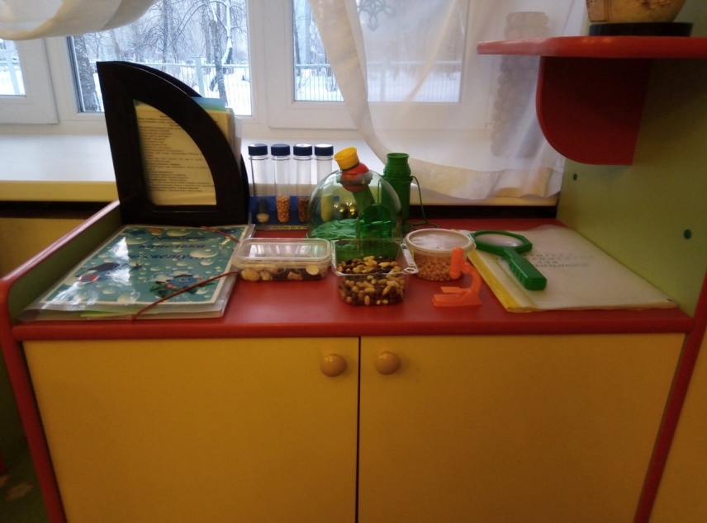
Центр краеведения
Мы ЛЭПБУК вам открываем
Новизну вам представляем.
Из него мы узнаём,
Как с природой мы живём.
Центр природы и экспериментирования

Slide 11
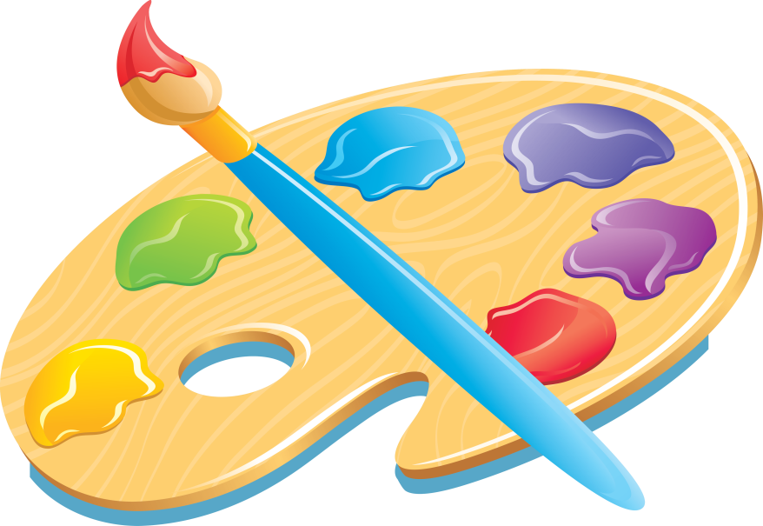
ХУДОЖЕСТВЕННО - ЭСТЕТИЧЕСКОЕ РАЗВИТИЕ:
Центр художественного творчества
Центр музыкального развития

Slide 12
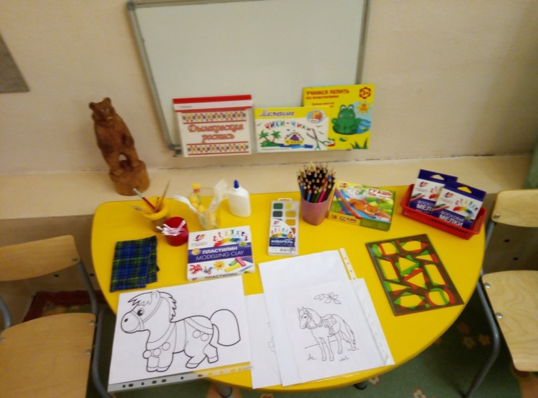
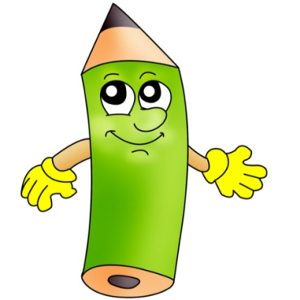
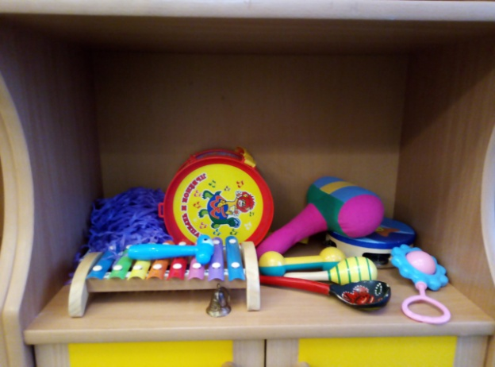
Центр художественного творчества
По тропинке мы пойдем…
К Карандашику зайдем.
Наш умелый карандашик.
Учит пальчики играть,
Клеить, лепить и рисовать
Центр музыкального развития

Slide 13
РЕЧЕВОЕ РАЗВИТИЕ:
Центр художественной литературы
Центр развития речи

Slide 14
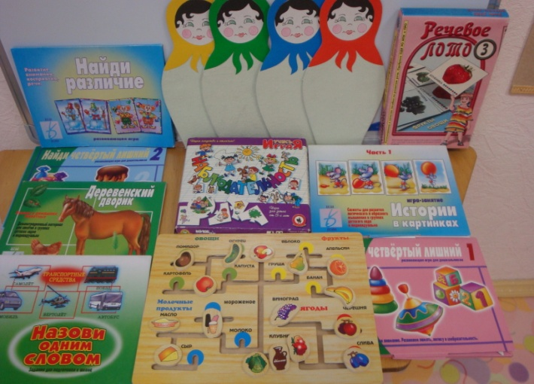
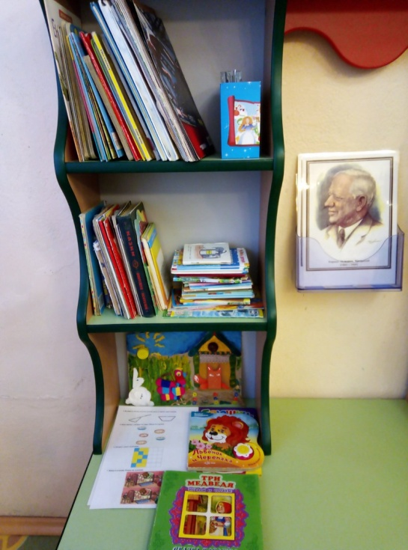
Центр развития речи
Вас совунья говорунья
В уголок свой приглашает
И всех без исключенья
Разговорить желает
Центр художественной литературы
Здесь есть книжки про ребят, про щенят и поросят, Про лисичку, про зайчонка и пушистого котенка.
И про жадного мальчишку, косолапого, лесного мишку. Сказки любят все читать, и о волшебстве мечтать.

Slide 15
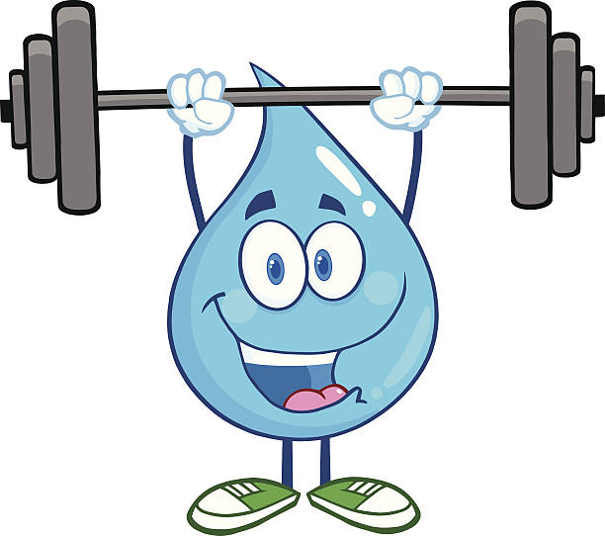
ФИЗИЧЕСКОЕ РАЗВИТИЕ:
Центр физкультурно-оздоровительный
Центр сенсомоторного развития

Slide 16
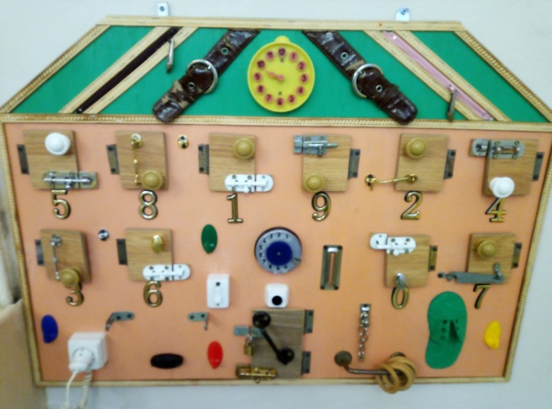
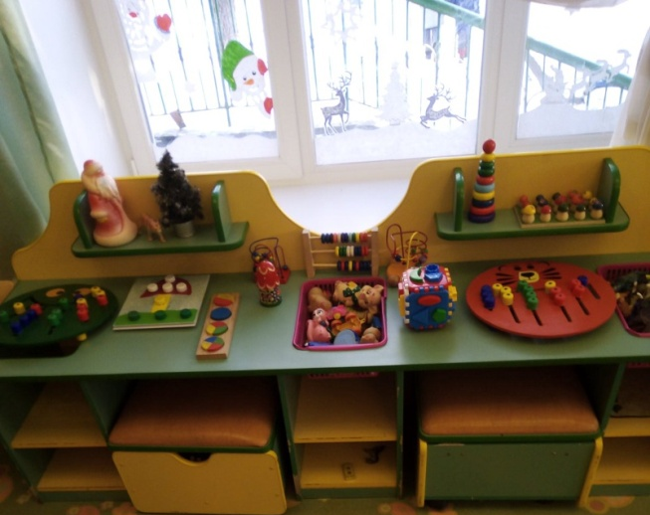
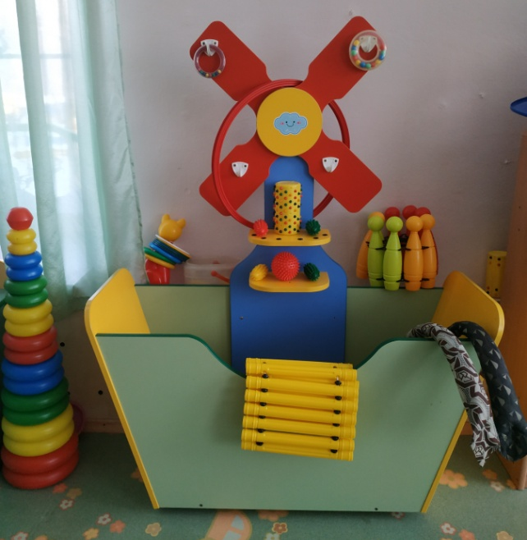
Центр сенсомоторного развития
Центр физкультурно-оздоровительный
Приходите на часок В наш спортивный уголок. Упражнения с друзьями Выполняйте вместе с нами!

Slide 17
Детский сад у нас хорош – Лучше сада не найдешь!

